Slide 1


Formation Ingénieur Développement
Spécialisation : JAVA / SPRING / ANGULAR
Bérénice MOINDROT – Rachel BAHROUN Benjamin TAM - Pierre GUILLEMIN
Du 27 septembre 2021 au 16 décembre 2021
Notes:
Bérénice

Slide 2



1. INTRODUCTION
Notes:
Bérénice

Slide 3
STORY TELLING
Suivre notre artiste préféré
Consulter sa discographie
Consulter les dates de ses prochains concerts
Notes:
Bérénice

Slide 4


SOLUTION PROPROSEE
MUSIFAN
Notes:
Bérénice

Slide 5
2. PRESENTATION DU PROJET
Notes:
Bérénice

Slide 6




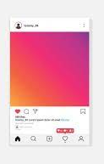
OBJECTIFS CONCEPTUELS
Notes:
Bérénice

Slide 7
OBJECTIFS OPERATIONELS
Réaliser l’architecture de base du site
Artistes | Utilisateurs
Ajouter photo de profil, descriptif et bannière | Ajouter ses artistes préférées
Ajouter des publications | Voir les publications
Ajouter des concerts | Acheter des billets
Ajouter des albums et chansons | Voir les albums des artistes préférées
 | Chercher des artistes et concerts
Notes:
Bérénice

Slide 8





OUTILS REQUIS
LOGICIELS
LANGAGES
- Conception de l’architecture des opérations en arrière plan
- Conception de l’architecture du front end
- Conception de la base de données
Notes:
Rachel

Slide 9
GANTT PREVISIONNEL
Notes:
Rachel

Slide 10
ANALYSE DES RISQUES PROJET
- Equipe motivée et solidaire
- Logiciel GIT pour un travail collaboratif
- Maîtrise de l’outil
- Equipe novice
- Des outils défectueux
- Télétravail/internet
SWOT
FORCES
OPPORTUNITES
FAIBLESSES
RISQUES
Notes:
Rachel

Slide 11
3. PRESENTATION DU SITE
Notes:
Rachel

Slide 12
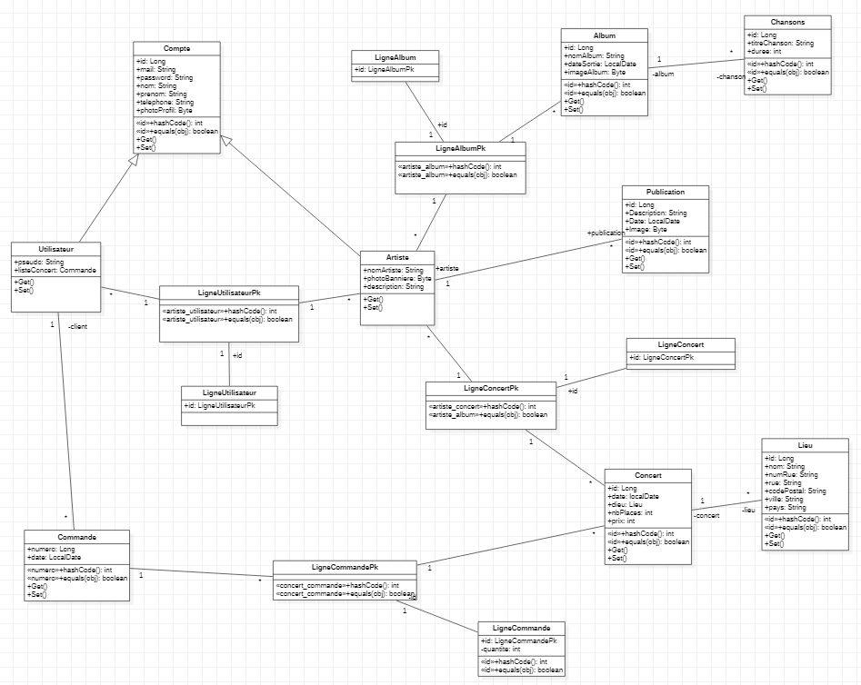
DIAGRAMME CLASS
Notes:
Rachel

Slide 13



PRESENTATION DU SITE
Allons découvrir MUSIFAN
Notes:
Benjamin

Slide 14
3. CONCLUSION SUR LE SITE
Notes:
PIERRE

Slide 15


RETEX SUR LE SITE
 | Artistes | Utilisateurs
 | Ajouter photo de profil, descriptif et bannière | Ajouter ses artistes préférées
 | Ajouter des publications | Voir les publications
 | Ajouter des concerts | Acheter des billets
 | Ajouter des albums et chansons | Voir les albums des artistes préférées
 |  | Chercher des artistes et concerts
Notes:
PIERRE

Slide 16
AMÉLIORATIONS FUTURES
Finir les attendus définies au début du projet
Ecouter, liker de la musique
Mettre un extrait du son du moment lorsque le fan arrive sur la page de l’artiste
Commander les places de concerts
Notes:
PIERRE

Slide 17
3. CONCLUSION GLOBAL PROJET ET FORMATION
Notes:
PIERRE

Slide 18
GANTT REEL
Notes:
PIERRE

Slide 19

CONCLUSION
PROJET
FORMATION
Notes:
TOUS

Slide 20

Merci de votre attention

